Slide 1
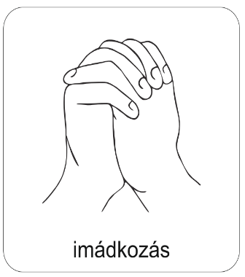
Kezdjük közös imádsággal a hittanórát!
Áldás, Békesség!
Dicsértessék a Jézus Krtisztus!
Erős vár a mi Istenünk!
A mai hittanórán Illés utódáról Elizeus prófétáról lesz szó.

Slide 2
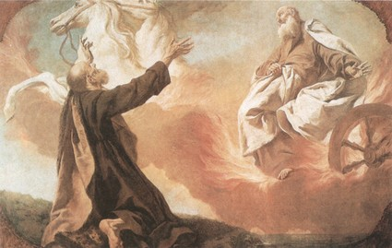
Illés utóda: Elizeus próféta
ELIZEUS PRÓFÉTA SZEMÉLYE
A kép forrása:
Giovanni Battista Piazzetta: Illés elragadtatása,
National Gallery of Art, Washington

Slide 4
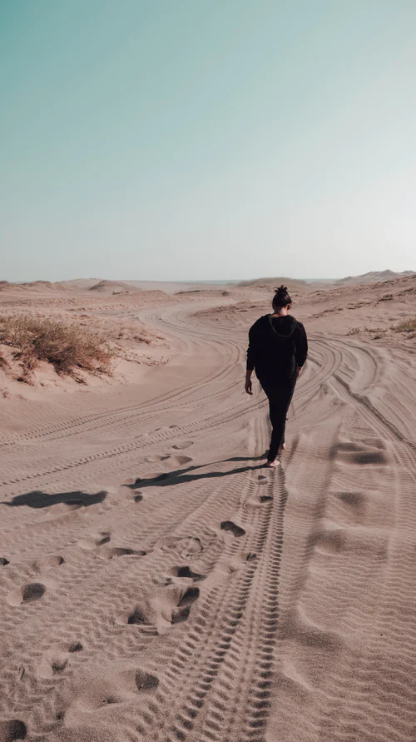
Mit jelenthet szerintetek ez a kérés a dalban, hogy „előttem járj.”

Slide 5
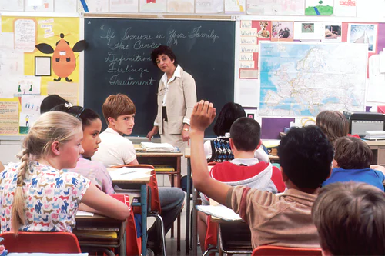
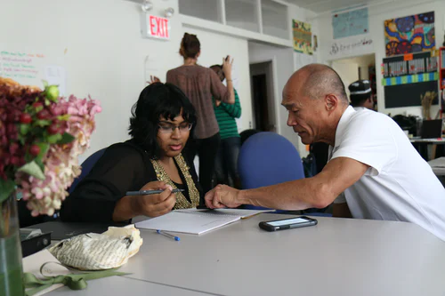
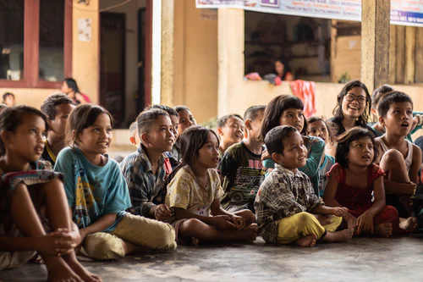
Mi jut eszetekbe ezekről a képekről? Milyen hasonlóságokat és különbségeket találtok a képek között? Beszéljük meg!

Slide 6
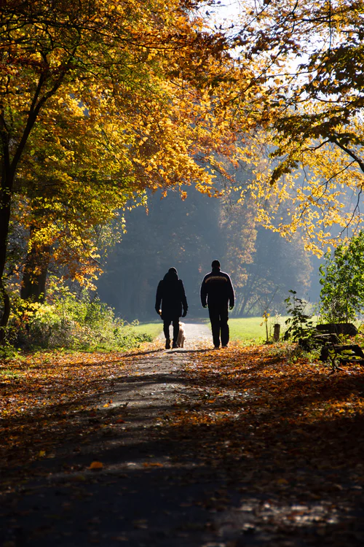
Ismersz-e olyan filmeket, könyveket, számítógépes játékokat, ahol fontos a tanító és a tanítványa közötti kapcsolat?
Gondolkozz el a kérdésen!
Szerinted, milyen jellemzői vannak egy mester és tanítvány kapcsolatnak?

Slide 7
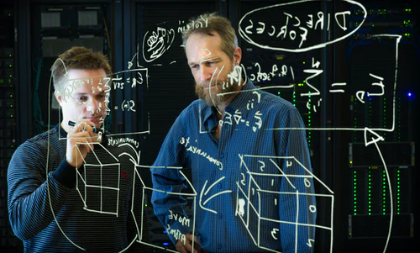
Gondolkodj egy általad kedvelt tanárodról!
Mit tanulhatsz tőle a tantárgyi ismereteken kívül?
Mely tulajdonságok miatt kedveled őt?

Slide 8
Nézd meg a következő videót!
Miközben ezt a videót nézed, gondolkozz el azon, hogy te milyen „mestert” választanál magadnak és miért?

Slide 10
Tudtad-e, hogy az Ószövetség korában már voltak úgynevezett PRÓFÉTAISKOLÁK?
Egy-egy nevesebb próféta körül sokan gyűltek össze és tanultak tőle Istenről.
Előfordult, hogy a próféta kiválasztott néhány tanítványt magának.
A próféták tanítványait PRÓFÉTAFIAKNAK is nevezték, mert a prófétát az atyáknak járó tisztelet vette körül.
Illés körül is voltak PRÓFÉTAFIAK, így neki is voltak tanítványai.
De olyan igazi tanítványa, akivel megosztotta mindenét, csak egy volt: Elizeusnak hívták.
Lapozz a következő oldalra és többet is megtudhatsz róla!

Slide 11
Ki volt Elizeus?
Elizeus nevének jelentése: Isten megszabadít.
Isten Illés próféta utódjául választotta Elizeust egy szimbolikus tettel: palástját rávetette.
Elizeus ragaszkodott mesteréhez Illéshez, nem is akart megválni tőle. Elizeus kérése az volt, hogy kétszeres rész jusson neki az Illésben lakó lélekből.
Elizeusnak tekintélye volt a királyi udvarban befolyásolta a kor politikai eseményeit. (2Kir 4,13)
Elizeus kente királlyá Jéhút (2Kir 9,1–6).
Legfőbb tartózkodási helye Samária volt.

Slide 12
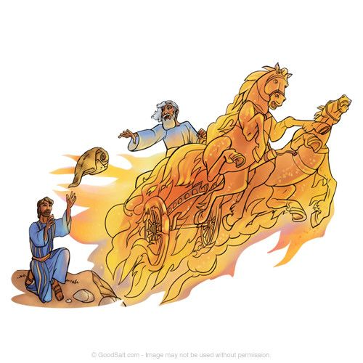
Itt elolvashatsz egy rövid részletet
Illés elragadtatásáról:
„Illés ezt mondta Elizeusnak: Kérj valamit, megteszem, mielőtt elragadtatom tőled. Elizeus így felelt: Jusson nekem kétszeres rész a benned munkálkodó lélekből!”
„Amikor azután beszélgetve továbbmentek, hirtelen egy tüzes harci kocsi jelent meg tüzes lovakkal, és elválasztotta őket egymástól. Így ment föl Illés forgószélben az égbe.”
Az egész történetet online is olvashatod!
A kép forrása:

Slide 13
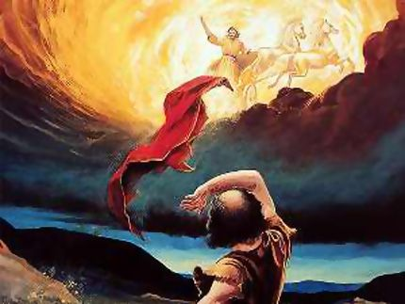

Slide 14
A történet azonban így folytatódott…
Illés nem halt meg, hanem magához vette őt Isten.
Egy tüzes harci szekér jött érte az égből, parazsat fújó, villámszőrű lovakkal.
Illés a palástját Elizeusra hagyta és a palásttal együtt Elizeus az Illésben munkálkodó Lélek kétszeresét is megkapta.
Mit jelenthet ez a „kétszeres rész”? Nem kétszeres mennyiségről, inkább az elsőszülött fiúnak járó örökségrészről van szó. Illetve jelentheti azt is, hogy Elizeus több csodát tett, mint Illés a Bibliai leírások szerint.
Később Elizeus lett a PRÓFÉTAISKOLA új vezetője.
Ha érdekel, hogyan is működött ez a különleges iskola, és hogyan
éltek régen a prófétatanítványok, akkor olvasd el a Bibliádból a 2Királyok 4,1–7 és a 38–44. részeket is!

Slide 15
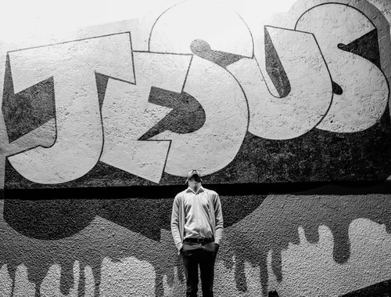
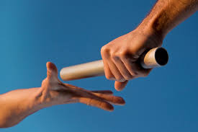
Tudod-e?
A mi mesterünk Jézus Krisztus. Hozzá tartozunk.
Mi az Ő tanítványai vagyunk!
Azt ígéri, hogy Ő tanít és kísér minket utunkon!
A tanításait a Szentírásból ismerhetjük meg.
Ő úgy tanít, hogy velünk együtt küzd és fut.
Megéljük és továbbadhatjuk a Tőle kapott áldásokat.
Lapozz!

Slide 16
Eddigi tanulmányaid alapján milyen ismereteket szereztél a Szentírásból?

Slide 17
Olvasd el figyelmesen ezt a gondolatot!
A Krisztus követés olyan, mint egy tréning, aminek soha sincs vége.
Mindig edzésben vagyunk és folyamatosan figyelünk és hallgatunk az edzőnk,
Jézus szavára!
Billly Graham amerikai evangelizátor gondolatai alapján

Slide 19
1.Tégy, Uram, engem áldássá,
Lelkedet úgy várom!
Tedd te a szívem hálássá,
hogy neked szolgáljon.
Bárhová küldesz, ajkamról
zengjen az új ének.
Tégy, Uram, engem áldássá,
oly sok a bús élet.
2. Tégy, Uram, engem testvérré,
Lelkedet úgy kérem,
Tedd te a szívem, tedd késszé,
bízni a testvérben.
Sejteni engedd, mit érez:
boldog-e, szenved-é?
Vígy közelebb a testvérhez,
népedet tedd eggyé!
Beszéljétek meg együtt!
Hogyan lehetünk Isten áldásának közvetítői?
Hogyan szolgálhatjuk Őt?

Slide 20
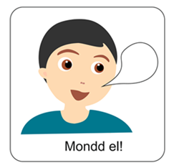
Tanuld meg az aranymondást és mondd el hangosan is!
„Jusson nekem a benned működő lélekből kétszeres rész!” (2Kir 2,9)

Slide 21
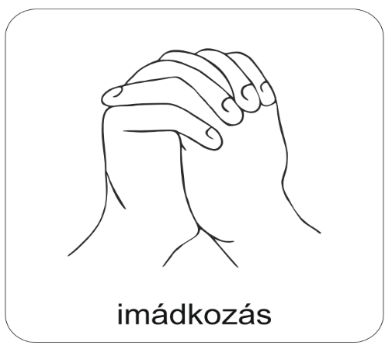
Mi Atyánk, aki a mennyekben vagy, szenteltessék meg a te neved, jöjjön el a te országod, legyen meg a te akaratod, amint a mennyben, úgy a földön is; Mindennapi kenyerünket add meg nekünk ma, és bocsásd meg vétkeinket, miképpen mi is megbocsátunk az ellenünk vétkezőknek; És ne vígy minket kísértésbe, de szabadíts meg a gonosztól; Mert tied az ország, a hatalom és a dicsőség mindörökké. Ámen. (Mt 6,9-13)
Mondjuk el közösen az Úri imádságot!

